Slide 1
Dr. MARIO AGUILAR JOYA
EMERGENCIAS DIABETOLOGICAS
CRISIS HIPERGICEMICA

Slide 2
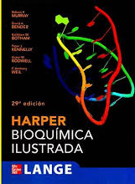
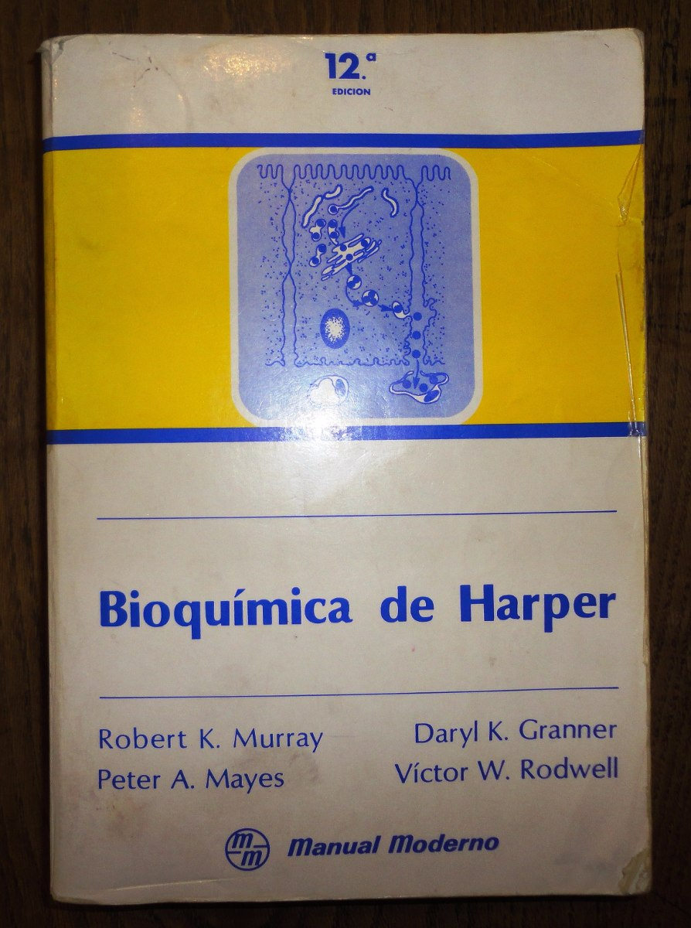

Slide 3
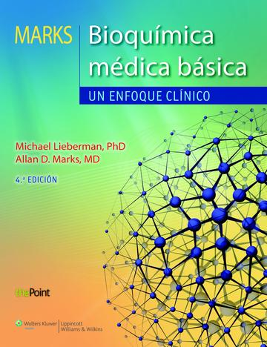
Anion Gap
Na + K - HCO3Na
Cuerpos Cetonicos
3 Beta Hidroxibutirato
Acetona
Aceto – Acetato
Osmolaridad Sérica
2 Na + Glicemia / 18 + NU / 2.8
Osmolaridad Sérica Efectiva
2 Na + Glicemia / 18

Slide 4
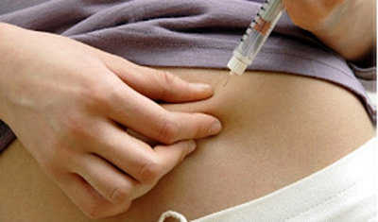
CRISIS HIPERGLICEMICAS
CETOACIDOSIS DIABETICA
COMA HIPEROSMOLAR NO CETOSICO
DESCOMPENSACION SIMPLE

Slide 5
CETOACIDOSIS VRS COMA HIPEROSMOLAR
PARAMETRO | CETOACIDOSIS DIABETICA | COMA HIPEROSMOLAR NO CETOSICO
GLUCOSA | >250 MGR /DL | > 600 MGR / DL
PH SANGUINEO | < 7.35 | NO ACIDOSIS
BICARBONATO SERICO | < 15 MMOL /LT | > 15 MMOL / LT
ANION GAP | ELEVADO | < 14
CETONAS | PRESENTE SANGRE Y ORINA | AUSENTE CETONURIA +
SODIO | NORMAL O BAJO | > 150 Meq / dL
NITROGENO UREICO | 25 – 50 | > 50

Slide 6
Importante
CETOACIDOSIS DIABETICA:
RELATIVAMENTE COMUN
RECURRENTE
UNO DE CADA SIETE PACIENTES DIABETICOS PUEDE TENERLO
25% SON POR PACIENTES DEBUTANDO
MORTALIDAD DEPENDE DEL TRATAMIENTO

Slide 7
MUY IMPORTANTE
PENSAR EN
CETOACIDOSIS DIABETICA
EN PACIENTES QUE
HIPERVENTILAN
BMJ 1987; 294: 630

Slide 10
Causas de Cetoacidosis Diabética
INFECCION (OCULTA) (25% )
ERRORES EN EL DIAGNOSTICO Y TRATAMIENTO (20%)
RECIENTE INICIO (25% DE LOS CASOS)
CAUSAS MEDICAS: (11%)
IMA
PANCREATITIS
ICC
CAUSAS DESCONOCIDAS (20%)

Slide 11
Exámenes iniciales
GLICEMIA
ELECTROLITOS
GASES SANGUINEOS ARTERIALES
CREATININA Y NITROGENO UREICO
GENERAL DE ORINA: LEUCOCITURIA Y CETONURIA

Slide 12
ELECTROLITOS
Potasio:
28% hiperkalemia
12% hipokalemia

Slide 13
Exámenes
buscando la causa
Hemograma
Enzimas cardiacas
Amilasa y Lipasa
Cultivos
EKG
RX Tórax

Slide 14
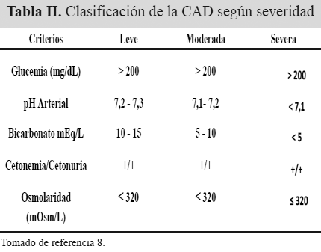

Slide 15
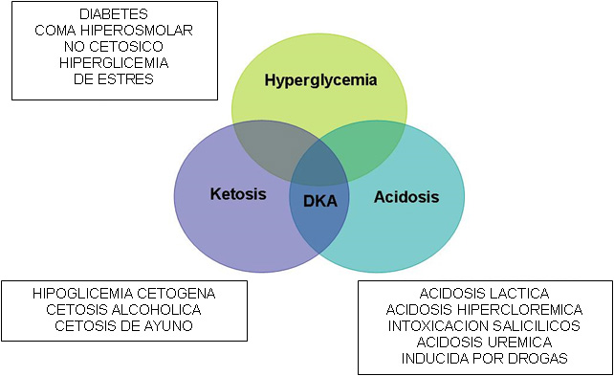

Slide 16
Tratamiento
Resucitación Hídrica.
Corrección Electrolítica
Terapia Insulinica
Corrección de la causa precipitante

Slide 17
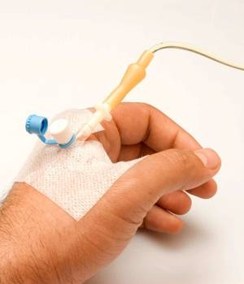
Tratamiento
SHOCK CIRCULATORIO
OLIGURIA (<30 ML DE ORINA / HORA)
IRA (CREATININA >2 mgr / dl)
COLOCAR SONDA VESICAL Y LINEA CENTRAL PARA MEDIR PVC

Slide 18
Tratamiento
Resucitación Hídrica:
SSN 1 litro a chorro (30 minutos)
1 litro en 1 hora
1 litro en 2 horas
1 litro en 4 horas
SHOCK CIRCULATORIO
OLIGURIA (<30 ML DE ORINA / HORA)
IRA (CREATININA > 2 mgr / dl)

Slide 19
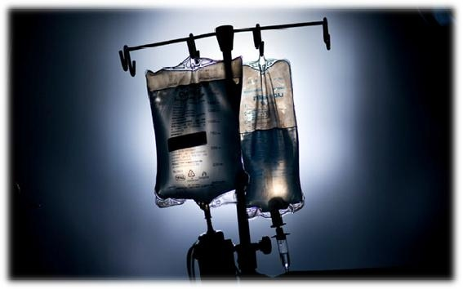
Tratamiento
Resucitación Hídrica.
Corrección Electrolítica
Iniciar Potasio en LEV despues del inicio de Insulino terapia si < 5.5
Administrar 10 a 30 mEq / hora

Slide 20
Tratamiento
Resucitación Hídrica.
Corrección Electrolítica
Si el Sodio BAJA o NO SUBE
El paciente esta a GRAN riesgo de
Edema Cerebral
(RR 6)

Slide 21
Tratamiento
Resucitación Hídrica.
Corrección Electrolítica
Terapia Insulinica
EV: 0.1 U / KGR / HORA
5 a 10 Unidades / hora

Slide 22
Tratamiento
Terapia Insulinica
Bolus de Insulina Regular: 5 a 10 U
EV: 5 a 10 Unidades / hora
500 CC SSN + 100 U INSULINA REGULAR
5 CC : 1 UNIDAD
25 CC / HORA : 5 UNIDADES / HORA

Slide 23
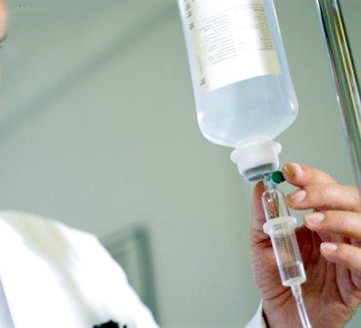
PACIENTE 60 KGR
60 X 0.1 U INSULINA REGULAR / HORA
10 UNIDADES EN BOLUS
+
6 UNIDADES POR HORA
500 CC SSN + 100 U INSULINA REGULAR
5 CC : 1 UNIDAD
30 CC / HORA : 6 UNIDADES / HORA

Slide 24
TERAPIA INSULINICA
MANTENER INSULINO TERAPIA ENDOVENOSA
HASTA QUE:
GLICEMIA < 180 MGR / DL
CETONAS AUSENTES EN ORINA
CETONAS EN SANGRE (3-BETA HIDROXIBUTIRATO < 0.5 MMOL / LT)

Slide 25
Tratamiento
Resucitación Hídrica.
Corrección Electrolítica
Terapia Insulinica
Corrección de la causa precipitante

Slide 27
IMPORTANTE
NO HAY EVIDENCIA DE BENEFICIO
ADMINISTRACION
BICARBONATO DE SODIO
FOSFORO
GLUCOSA HIPERTONICA

Slide 28
Tratamiento
Resucitación Hídrica.
Corrección Electrolítica
Terapia Insulinica
Corrección de la causa precipitante
Prevención
Edema cerebral (10%)
Muere (3%)

Slide 30
COMA HIPEROSMOLAR NO CETOSICO

Slide 31
Sament y Schwartz
reportan un Sindrome de Estupor Diabetico con Ausencia de Cetosis
1886
Dreshfelt
Descripción inicial de “Coma Diabético”

Slide 32
Osmolaridad y Osmolalidad
La Osmolaridad plasmática es la concentración molar del conjunto de moléculas osmóticamente activas en un litro de plasma.
La Osmolalidad es lo mismo, pero referido a 1 Kg de agua.
Mientras que para soluciones muy diluidas o con solamente moléculas muy activas osmóticamente, ambos conceptos son similares, este no es el caso del plasma, donde hay gran cantidad de moléculas grandes (proteínas y lípidos fundamentalmente)

Slide 35
Importante
COMA HIPEROSMOLAR NO CETOSICO: (SINDROME HIPEROSMOLAR – HIPERGLICEMICO)
RELATIVAMENTE “INFRECUENTE”
EDAD PROMEDIO 60 AÑOS
ALTA MORTALIDAD 20 A 70%
MORTALIDAD DEPENDE DE CAUSA PRECIPITANTE Y DE CO-MORBILIDADES

Slide 37
Causas de Coma Hiperosmolar
INFECCION (OCULTA)
ERRORES EN EL DIAGNOSTICO Y TRATAMIENTO
NO HISTORIA DE DIABETES
FARMACOS (ESTEROIDES)
CAUSAS ENFERMEDADES INTERCURRENTES
IMA / EAP / TEP

Slide 38
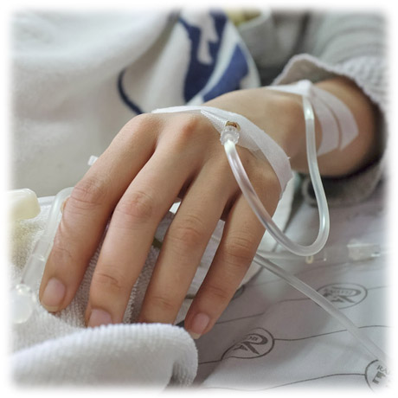
IMPORTANTE
2 / 3 DE PACIENTES SIN HISTORIA DE DIABETES
1 / 3 DIABETES DE INICIO EN EDAD ADULTA
MINIMO DE PACIENTES SON TIPO 1 ¿?
COMA < 30 %

Slide 39
Moderate Versus Tight Glycemic Control
A meta-analysis of over 26 studies, including the Normoglycemia in Intensive Care Evaluation–Survival Using Glucose Algorithm Regulation (NICE-SUGAR) study.
Showed increased rates of severe hypoglycemia (blood glucose <40 mg/dL) and mortality in tightly versus moderately controlled cohorts (1).
This evidence established new standards: insulin therapy should be initiated for treatment of persistent hyperglycemia starting at a threshold ≥180 mg/dL (10.0 mmol/L). Once insulin therapy is started, a target glucose range of 140–180 mg/dL (7.8–10.0 mmol/L) is recommended for the majority of critically ill and noncritically ill patients (2).
More stringent goals, such as <140 mg/Dl, may be appropriate for selected patients, as long as this can be achieved without significant hypoglycemia.
NICE-SUGAR Study Investigators, Finfer S, Chittock DR, et al. Intensive versus conventional glucose control in critically ill patients. N Engl J Med 2009;360:1283–1297.
2.- Moghissi ES, Korytkowski MT, DiNardo M, et al.; American Association of Clinical Endocrinologists; American Diabetes Association. American Association of Clinical Endocrinologists and American Diabetes Association consensus statement on inpatient glycemic control. Diabetes Care 2009;32:1119–1131

Slide 40
CASO CLINICO
¿Cetoacidosis Diabetica?

Slide 41
Cetoacidosis alcoholica
HOMBRE 32 AÑOS CON HISTORIA DE INGESTA FUERTE DE ALCOHOL (LICOR CLARO Y CERVEZA) INGRESADO CON ACIDOSIS METABOLICA PH 7.1 Y GLICEMIA 238.
INSULINA REGULAR CADA 6 HORAS Y LEV
DADO DE ALTA CON iDPP-IV PERO CATALOGADO COMO CETOACIDOSIS DIABETICA
ACTUALMENTE MANEJADO CON “DIETA”
SE PRESENTA A CLINICA PARA SEGUNDA OPINION

Slide 42
Cetoacidosis alcoholica
CRITERIOS DE HOFFER Y HAMBURGER
Un gramo de etanol tiene aproximadamente 7.1 kcal y una copa contiene entre 70 a 100 kcal de etanol y otros carbohidratos.
Por esto, el consumo de 8 a 10 copas puede aportar más de 1000 kcal diarias que, estan ausentes de elementos nutritivos como minerales, proteínas o vitaminas.

Slide 43
Cetoacidosis alcoholica
CRITERIOS DE HOFFER Y HAMBURGER
Los criterios de Soffer y Hamburger para definir la cetoacidosis alcohólica incluyen un valor de glucosa en suero menor de 300 mg/100 ml, el antecedente reciente de ingestión de alcohol, con una declinación relativa o absoluta en el consumo de etanol 24 a 72 horas antes de la hospitalización, el antecedente de vómito y acidosis metabólica para la cual se han excluido otras causas.
salud.edomexico.gob.mx/html/doctos/ueic/educacion/cetoa_alco.pdf

Slide 45
Caso 2

Slide 46
Paciente 71 años de edad con historia de dermatitis vrs. Vasculitis. Recibe prednisona 60 mgr cada dia por dos semanas desarrolla fatiga al 10 dia de tratamiento glicemia ayunas 524 mgr / dl y post prandial 726 mgr / dl

Slide 47
Sindrome hiperosmolar no cetosico
PESO 155 LBS
GLICEMIA 604
SODIO : 122
SODIO © 130
HCO3NA 16
PH 7.32
NU 37
SODIO ©:
Glicemia – 100 x 1.6
100
+ 8.06
130.06
Osm = (Na * 2) + (Glucosa / 18) + (BUN / 2.8)
Osm = (130 * 2) + ( 604/ 18) + (37 / 2.8)
Osm = (260 ) + ( 33.55) + (13.21)
Osm = 306.32
Osm ELEVADA = 306.32

Slide 48
Sindrome hiperosmolar no cetosico
GLICEMIA 604
SODIO 130
HCO3NA 16
PH 7.32
NU 37
Osm = (Na * 2) + (Glucosa / 18) + (BUN / 2.8)
Osm = (130 * 2) + ( 604/ 18) + (37 / 2.8)
Osm = (260 ) + ( 33.55) + (13.21)
Osm = 306.32
Osm Normal = 275 – 285 mOsm / litro

Slide 49
Osm = (Na * 2) + (Glucosa / 18) + (BUN / 2.8)
https://www.msdmanuals.com/medical-calculators/Osmolality-es.htm
http://www.samiuc.es/index.php/calculadores-medicos/calculadores-nefrologicos-y-medio-interno/osmolalidad-plasmatica.html

Slide 52
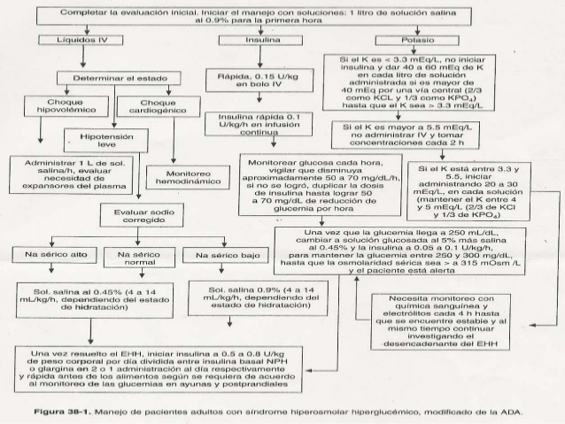

Slide 53
Sindrome hiperosmolar no cetosico
INSULINA REGULAR 0.15 U / KGR / BOLUS
0.15 X 70 KGR: 10.56 UNIDADES / BOLUS
0.1 U / KGR / HORA: 7 UNIDADES / HORA

Slide 54
Sindrome hiperosmolar no cetosico
S.S.N.
SODIO: 0.6 X PESO X (NA DESEADO – NA ACTUAL)
SSN: 15 – 20 ML / KGR / EN UNA HORA
1400 ML EN LA PRIMERA HORA
CUIDADO
MIELINOLISIS PONTINO CEREBRAL
SINDROME DE DESMIELINIZACION OSMOTICA
PARALISIS PARES CRANEALES, CUADRIPLEGIA, COMA

Slide 55
Sindrome hiperosmolar no cetosico
BICARBONATO DE SODIO EV
HCO3 NA < 15 O PH < 7.20
DEFICIT DE BICARBONATO:
0.6 X PESO X (HCO3 DESEADO – HCO3 MEDIDO)

Slide 56
CASO 3
DESCOMPENSACION SIMPLE

Slide 57
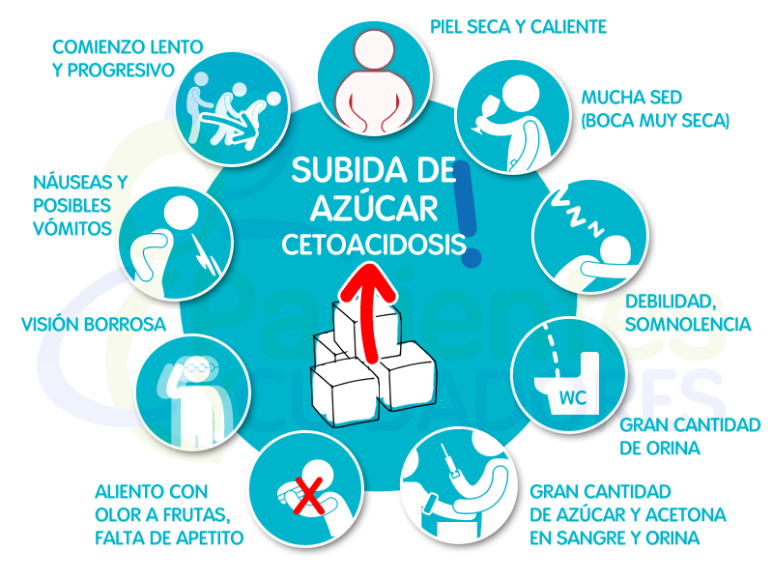

Slide 58
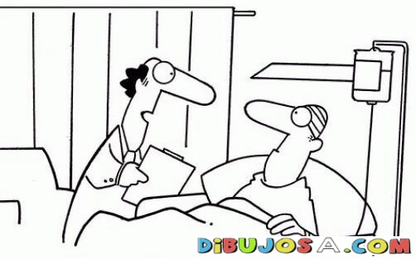
Y DESPUES DE LA HOSPITALIZACION ….
Al final de la hospitalización dice el doctor: - Me temo que tiene usted la enfermedad de Tuner. - ¿Y eso es grave doctor? - Todavía no lo sabemos Sr. Tuner.

Slide 59
ADA-EASD Position Statement: Management of Hyperglycemia in T2DM
TERAPIA ANTI-HIPERGLICEMICA
INSULINAS
- Neutral protamine Hagedorn (NPH)
- Regular
- Basal Analogos (Glargine, Detemir, Degludec)
- Rapid Analogos (Lispro, Aspart, Glulisine)
- Pre-mezclas (Humalog Mix 25 y Mix 50)
Diabetes Care, Diabetologia. 19 April 2012 [Epub ahead of print]

Slide 60
ADA-EASD Position Statement: Management of Hyperglycemia in T2DM
Opciones Terapeuticas : Insulina
Rapid (Lispro, Aspart, Glulisine)
Short (Regular)
Insulin level
Intermediate (NPH)
Long (Detemir)
Long (Glargine / Degudec)
Hours
0 2 4 6 8 10 12 14 16 18 20 22 24
Hours after injection
Notes:
Diagrammatic representation of the approximate pharmacokinetic properties of various insulin formulations.

Slide 62
Basal-Bolo: reemplazo fisiológico de insulina
Insulina de acción rápida
Insulina basal
Efecto de la insulina
Comidas
Cena
Desayuno
Almuerzo
Desayuno,
día siguiente
(Hora de acostarse)
Ventajas:
Control posprandial en cada comida
Mejora la glucosa en ayunas
Proporciona cobertura basal durante todo el día
Control flexible, fisiológico
Notes:
Fuente de datos: pág. 190, Fig. 23.2
Análisis
Preferentemente, la terapia de reemplazo de la insulina incluiría tanto una insulina basal, para mejorar las concentraciones de glucosa en ayunas (basal) a lo largo de todo el día, como una insulina de acción rápida, para manejar las concentraciones de glucosa a la hora de las comidas.
Un régimen de estas características permite el control flexible, fisiológico, en cada comida. No obstante, se requiere dosificación múltiple, monitoreo del paciente y educación del paciente. Además, algunas insulinas no pueden mezclarse, y se necesitan más inyecciones a lo largo del día.

Slide 63
Régimen insulínico de Pre-mezcla dos veces al día
Regular
Regular
Efecto de la insulina
NPH
NPH
Comidas
Cena
Desayuno
Almuerzo
Desayuno,
día siguiente
(Hora de acostarse)
Ventajas:
Maneja el control de la glucosa postprandial en el desayuno y la cena
Proporciona cobertura en ayunas y antes de las comidas a lo largo del día y la noche
Permite la realización de ajustes individuales de las dosis de insulina
Notes:
Fuente de datos: pág. 191, Fig. 23.3
Análisis
Una opción para las inyecciones de insulina en cada comida es un régimen insulínico de auto-mezcla, dos veces al día.
Las ventajas incluyen mejor control de la glucosa posprandial así como cobertura basal durante el día, y permite un mejor ajuste de cualquiera de las insulinas.
No obstante, este régimen requiere que el paciente mezcle la insulina lispro y la NPH en la misma jeringa antes de cada inyección. La insulina “de mezcla libre” puede estar asociada con errores de dosificación o mezclado. Si el paciente opta por utilizar lapiceras, se requieren dos inyecciones a la mañana y dos antes de la cena.

Slide 64
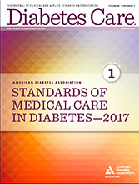
http://professional.diabetes.org/content/clinical-practice-recommendations

Slide 65
Diabetic Ketoacidosis and Hyperosmolar Hyperglycemic State
There is considerable variability in the presentation of DKA and hyperosmolar hyperglycemic state, ranging from euglycemia or mild hyperglycemia and acidosis to severe hyperglycemia, dehydration, and coma; therefore, treatment individualization based on a careful clinical and laboratory assessment is needed.
Management goals include restoration of circulatory volume and tissue perfusion, resolution of hyperglycemia, and correction of electrolyte imbalance and ketosis. It is also important to treat any correctable underlying cause of DKA such as sepsis.

Slide 66
In critically ill and mentally obtunded patients with DKA or hyperosmolar hyperglycemic state, continuous intravenous insulin is the standard of care. However, there is no significant difference in outcomes for intravenous regular insulin versus subcutaneous rapid-acting analogs when combined with aggressive fluid management for treating mild or moderate DKA.
Patients with uncomplicated DKA may sometimes be treated with subcutanous insulin in the emergency department or step-down units, an approach that may be safer and more cost-effective than treatment with intravenous insulin.

Slide 67
If subcutaneous administration is used, it is important to provide adequate fluid replacement, nurse training, frequent bedside testing, infection treatment if warranted, and appropriate follow-up to avoid recurrant DKA.
Several studies have shown that the use of bicarbonate in patients with DKA made no difference in resolution of acidosis or time to discharge, and its use is generally not recommended.

Slide 68
